Slide 1
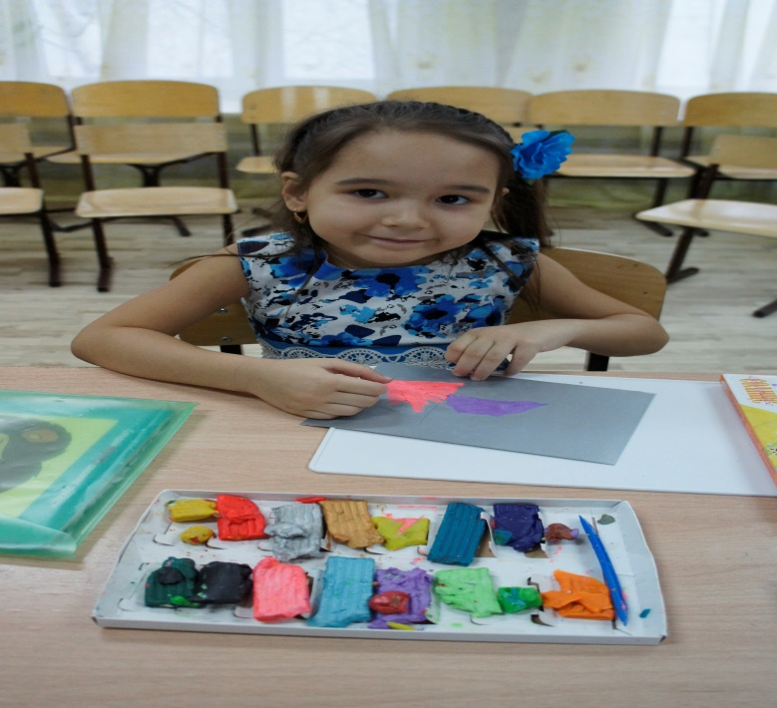
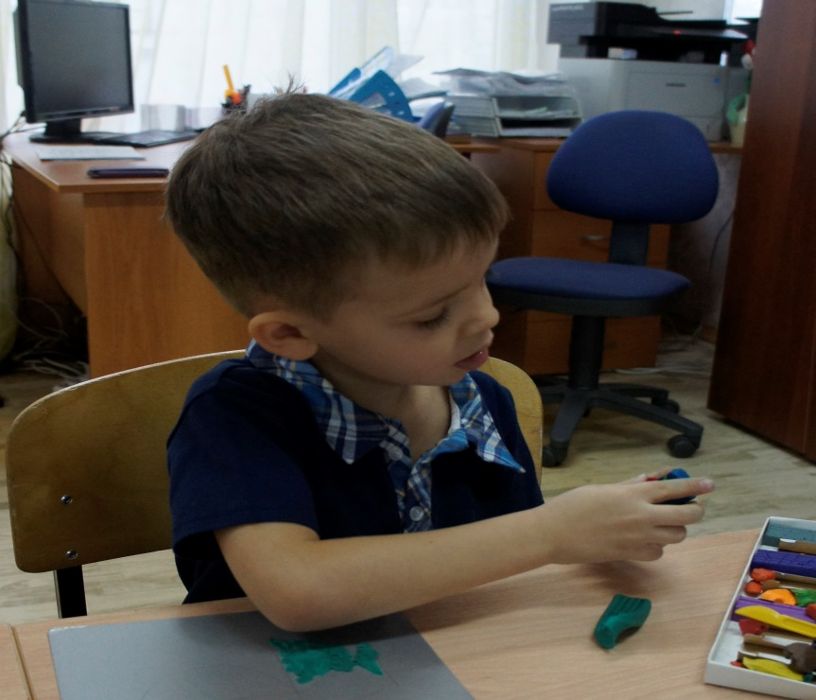
Муниципальное бюджетное общеобразовательное учреждение средняя школа №12( дошкольное отделение)
Расскажите детям о правах
«Я ребёнок , я имею права».
Подготовила воспитатель:
Терешкина Г.Г. группа №6

Slide 2
Знают взрослые и дети,
Да и нам узнать пора
Что у всех на белом свете
Есть законные права.
И не важно, где живешь ты,
Кто богаче, кто бедней
И, какого цвета кожа-
Право ты имеешь тоже,
Что и каждый из людей!

Slide 3
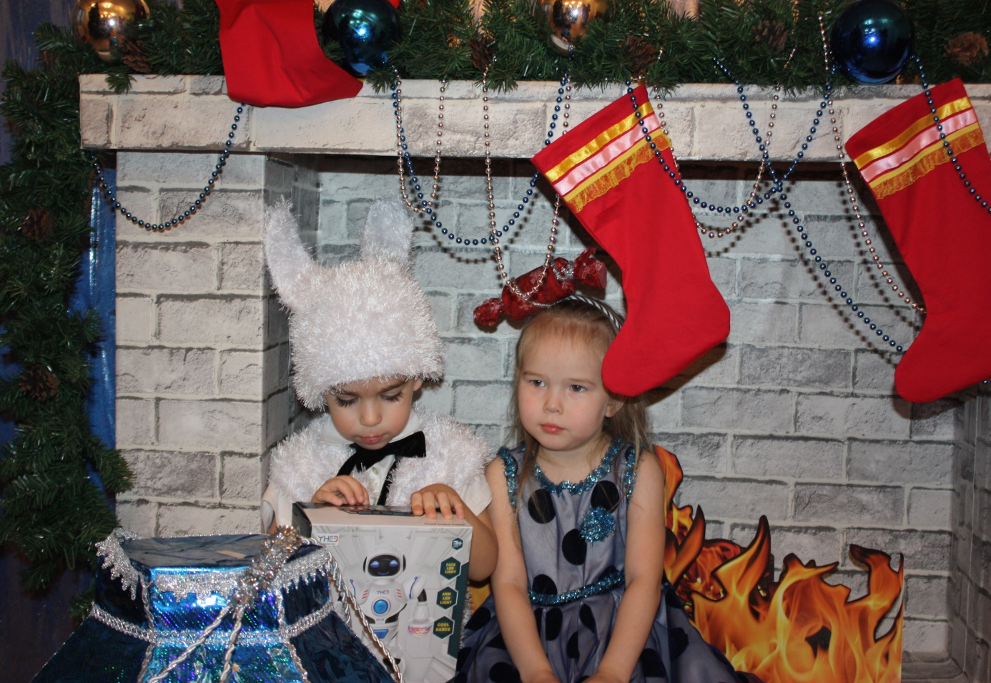
Ребенок - это каждый человек в мире не достигший восемнадцати лет!
Право - это некие правила, которые должны выполнять все люди, чтобы жить счастливо и хорошо. Права не нужно покупать, зарабатывать, они принадлежат вам, просто потому, что вы люди.

Slide 4
Этот умный документ придумали взрослые чтобы у каждого ребенка были права. Называется он - «Конвенция о правах ребенка»
Конвенция - это международный договор. Главная цель Конвенции - максимальная защита интересов ребенка

Slide 5
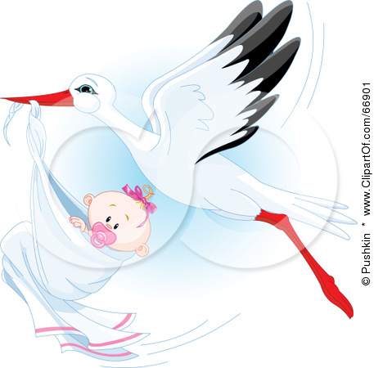
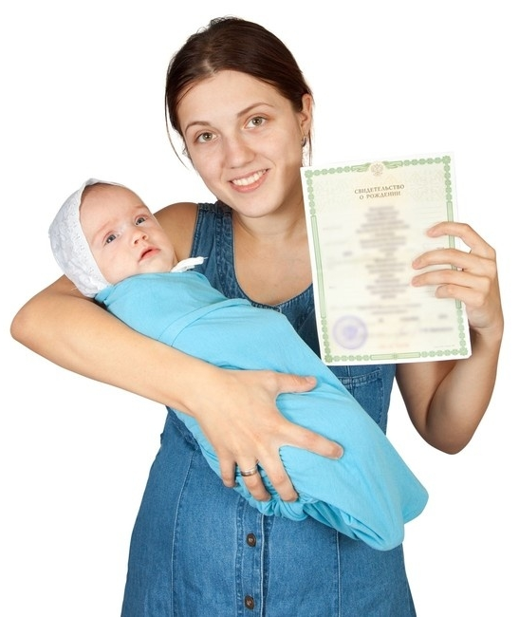
Ребенок имеет право на жизнь и имя
Жизнь человека охраняется законом
За жизнь ребенка с вами мы в ответе.
Ребенок – это самое святое,
Что существует на большой планете!
Право на имя имеет ребенок
Имя свое он знает с пеленок.
Глазки свои едва он раскрыл,
Как документ первый свой получил!
!

Slide 6
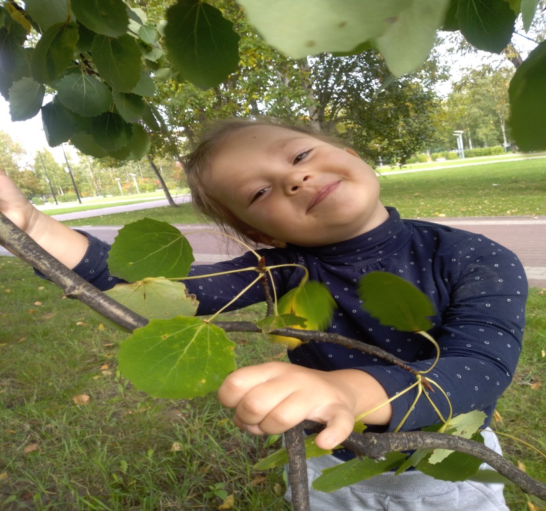
Ребенок имеет право на защиту от жестокого обращения, на безопасные условия жизни
Я росточком недоволен
И пока не так силен,
Но не смей мне делать больно
Есть у нас такой закон.
Много правил есть на свете, их должны запомнить дети!
В спички лучше не играть! Дверь чужим не открывать!
Для чего в саду забор, на дороге светофор?

Slide 7
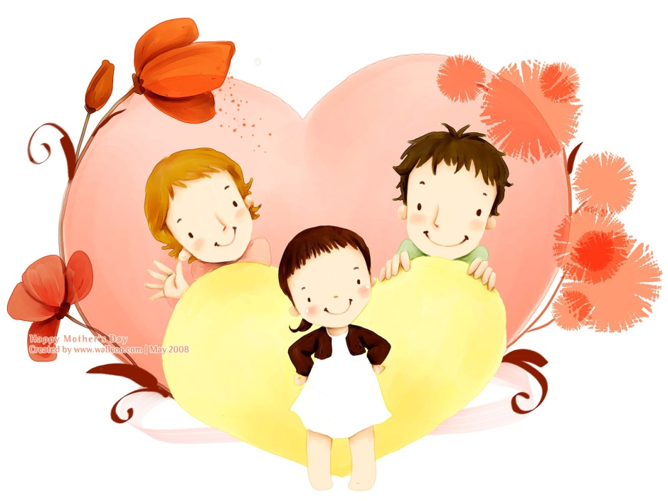
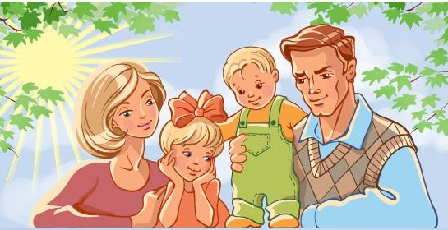
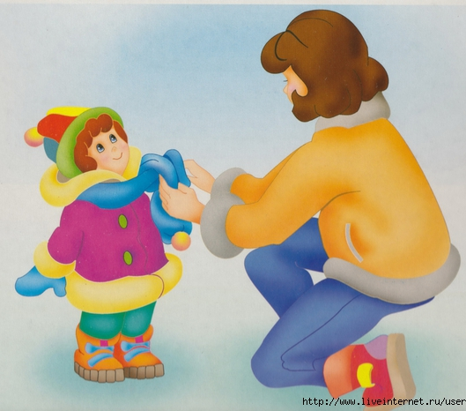
Ребенок имеет право на семью, любовь и заботу
На любовь имеют право Все ребята на Земле, На заботу и на ласку, Право жить в своей семье.

Slide 8
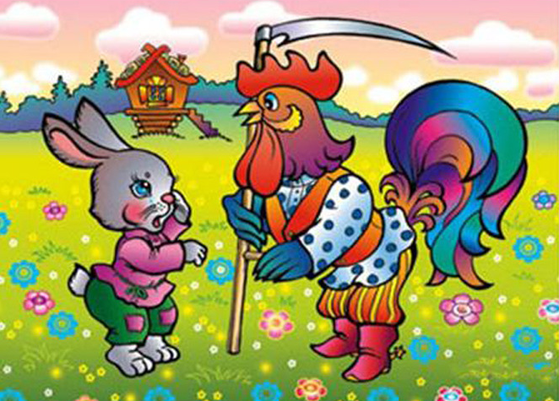
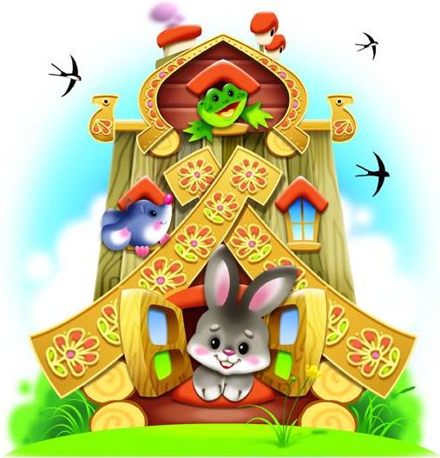
Ребенок имеет право на жилище и неприкосновенность имущества
В дом без спроса к вам никто Заходить не может. Ваши вещи и добро Брать не может тоже.
Сказка учит нас, друзья
Жить без домика нельзя.
Лисе, зайке, поросенку
Даже глупому мышонку.
Ох, как нужно нам оно
Это право на жилье!

Slide 9
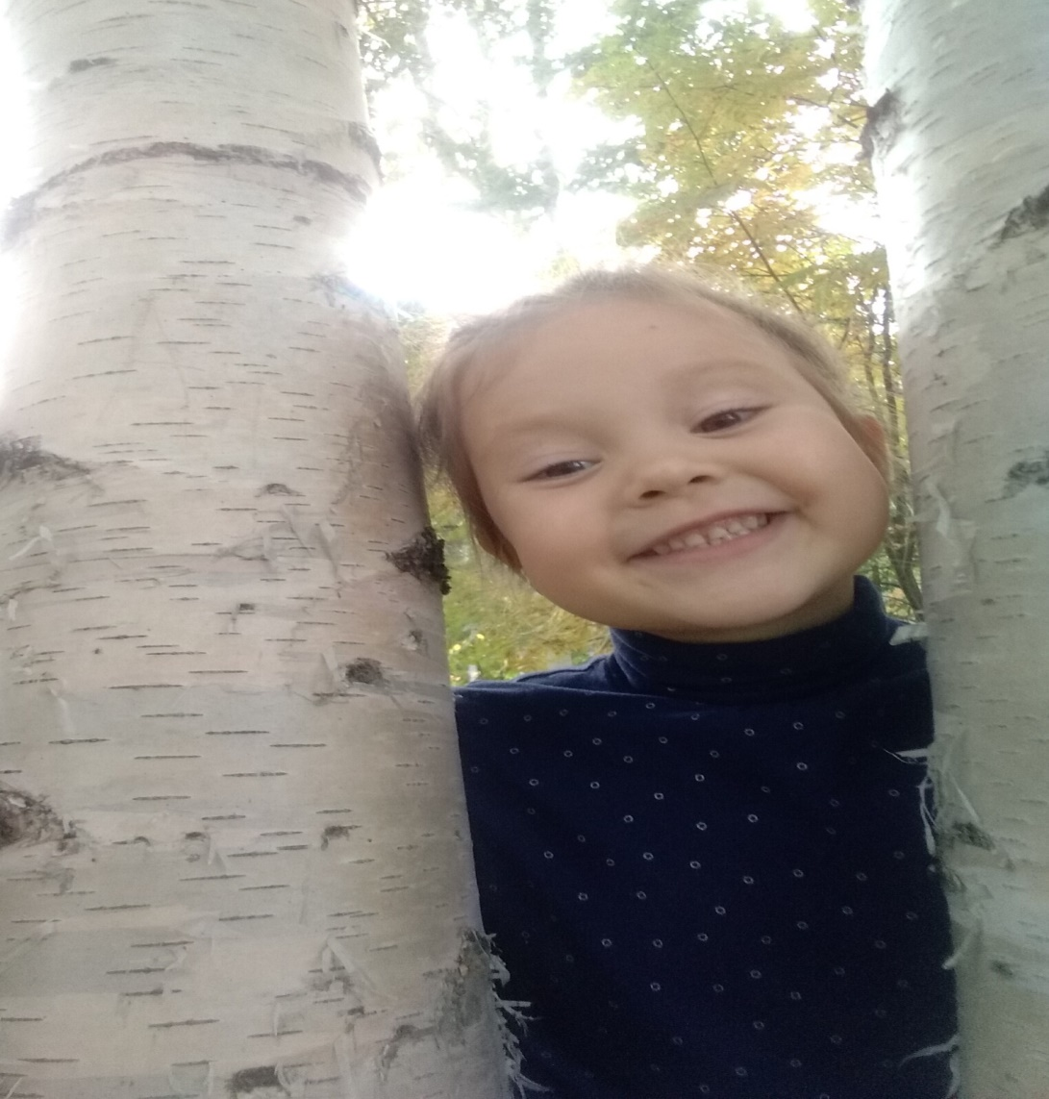
Я расту на радость маме, Но приходится признать, Чтоб я вырос лучшим самым, Как мне много нужно дать!
Ребенок имеет право на достаточно хороший уровень жизни

Slide 10
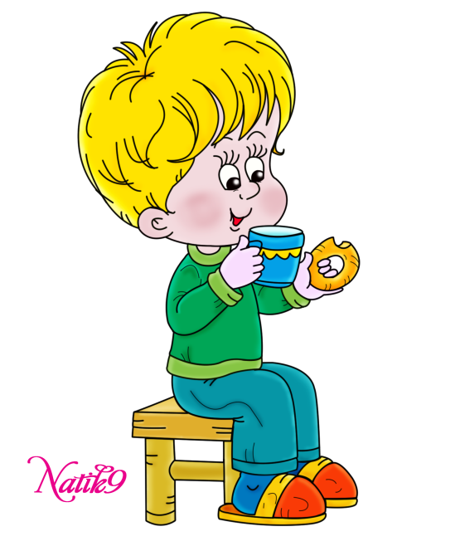
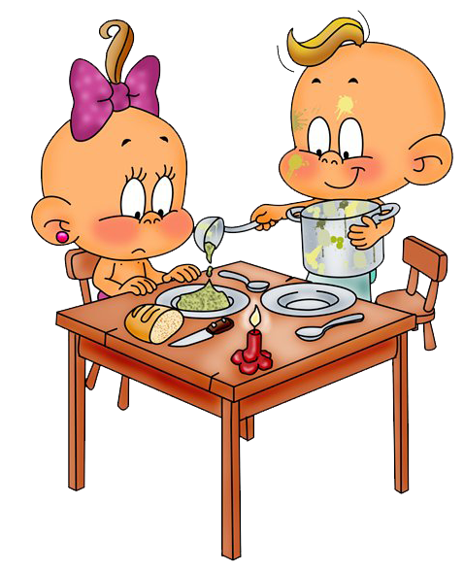
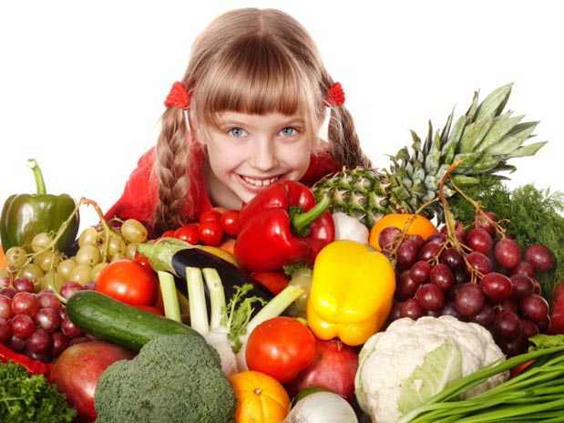
Ребенок имеет право на качественное питание и достаточное количество чистой воды
Я могу свой детский праздник Как и взрослый отмечать. Если я проголодаюсь- Пищу вправе получать.

Slide 11
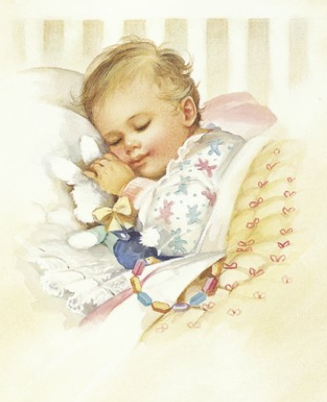
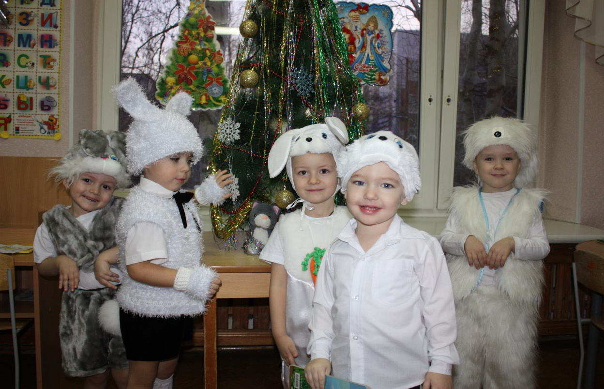
Ребенок имеет право на отдых и досуг
Ребята, вы можете одни и с друзьями:
Петь, играть и веселиться,
Бегать, прыгать и резвиться!
А потом в своей кроватке
Видеть тихий мирный сон!

Slide 12
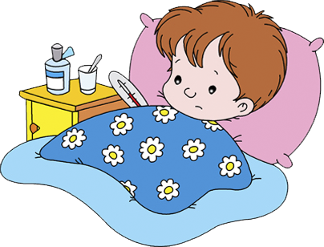
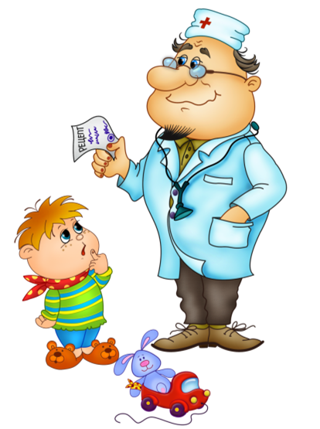
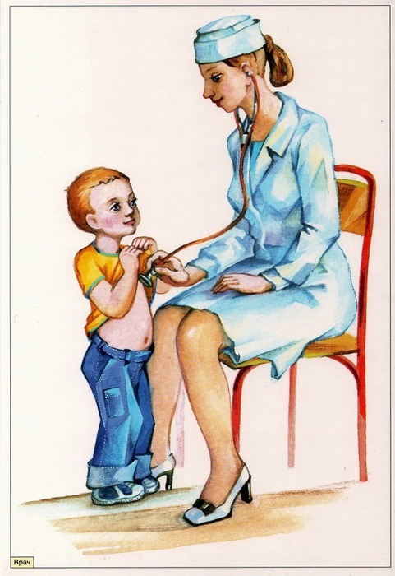
Ребенок имеет право на медицинское обслуживание
Если жар все тело ломит
И совсем не до игры,
То позвать врача на помощь
Тоже право детворы.

Slide 13
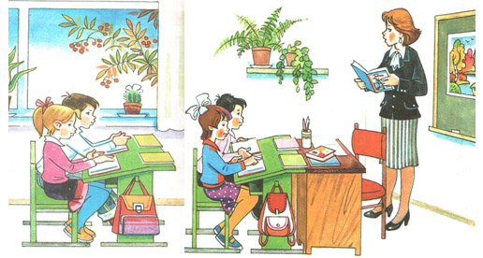
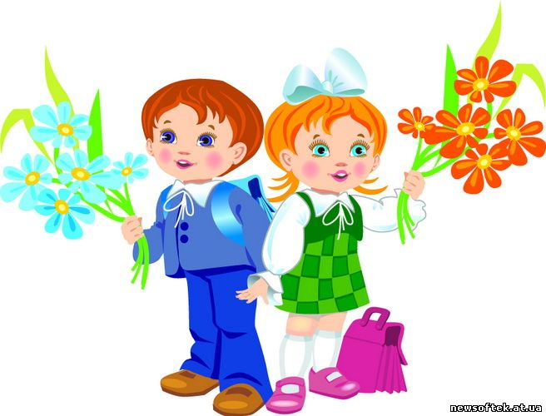
Ребенок имеет право на бесплатное образование
Подросла, взяла я книжки
И пошла я в первый класс.
В школу ходят все детишки -
Это право есть у нас.

Slide 14
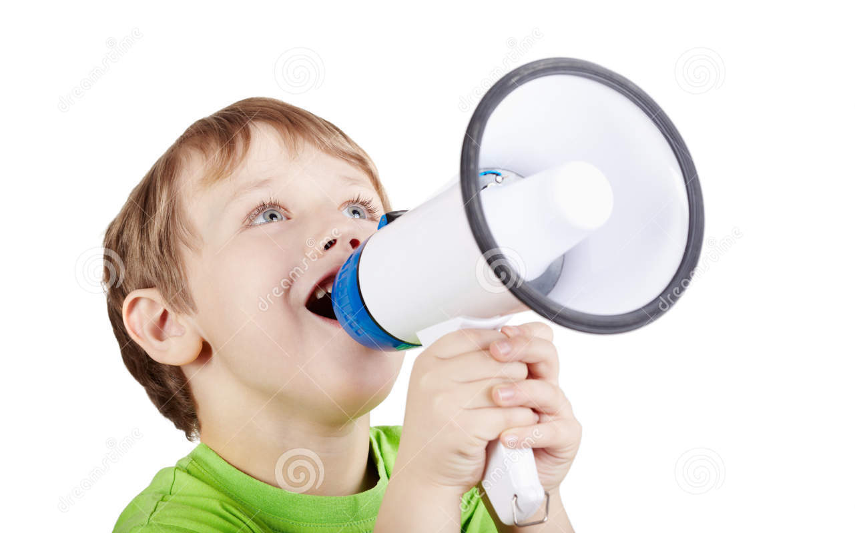
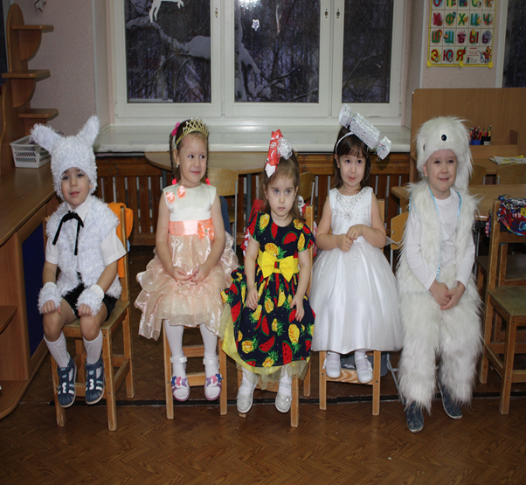
Ребенок имеет право на выражение собственного мнения
Есть еще такое право
Помнить, думать и творить.
И другим свои раздумья,
Если хочешь – подарить

Slide 15
Ребенок НЕ должен использоваться в качестве дешевой рабочей силы
Вот ребенок груз несет,
Тащит, надрывается,
В детстве тяжкая работа
Строго запрещается!

Slide 16
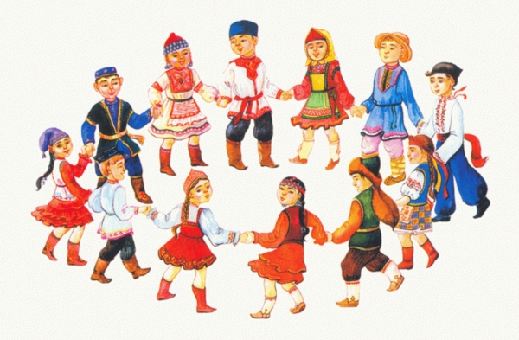
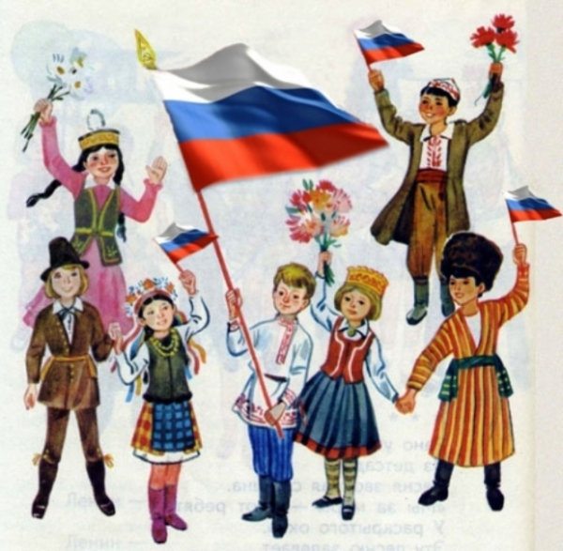
Ребенок имеет право говорить на родном языке, исповедовать свою религию
В своих правах мы все равны: И взрослые и дети. Все расы, веры, языки – Все люди на планете

Slide 17
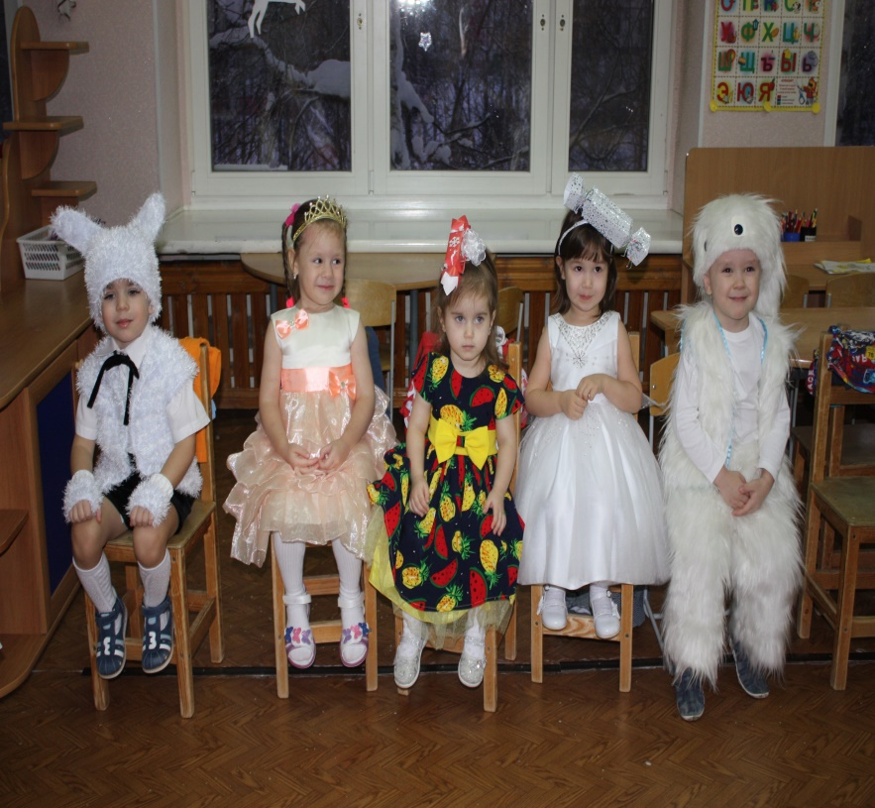
Дети-инвалиды имеют право на особую заботу и обучение наравне со всеми
Мы все дружные ребята!
Никого в беде не бросим.
Не отнимем, а попросим
Пусть всем будет хорошо,
Будет радостно, светло.
.

Slide 18
Ребенок имеет право быть счастливым!
Будь ты слабым или сильным , Белым, черным все равно Ты родился быть счастливым Это право всем дано!

Slide 19
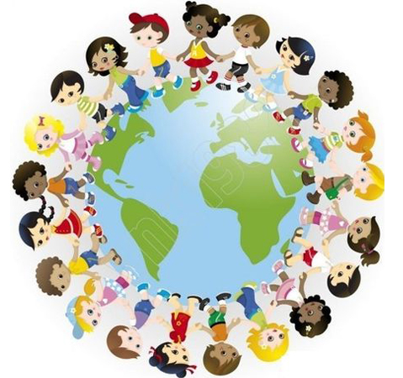
жизнь
защиту
семью
имя
Родной язык, КУЛЬТУРУ
заботу
Ребенок
имеет
право на
имущество
Уровень жизни
мнение
Неприкосно-
венность
питание
образование
медицину
отдых

Slide 20
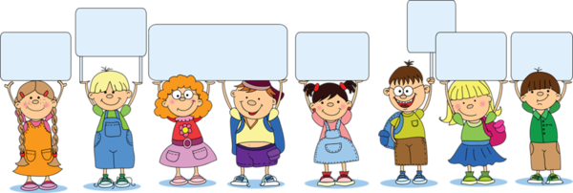
Знайте и соблюдайте права детей!
Как хорошо, что есть права!
Закон нас строго защищает.
И в нем важны нам все права,
Они великой силой обладают!
А
ЗНАЕМ
СВОИ
?
МЫ
ПРАВА,
ВЫ

